Slide 1


Seguimiento y Control de Proyectos
FONIS
Fondo Nacional de Investigación
y Desarrollo en Salud
Marzo 2016

Slide 2

EJECUCION DEL PROYECTO
Buenas Prácticas de Investigación
Seguimiento Técnico
Responsabilidad Director del Proyecto
FONIS - Fondo Nacional de Investigación y Desarrollo en Salud

Slide 3
Responsabilidad Director de Proyecto
El Director del Proyecto es el responsable de toda la gestión del proyecto, no puede abandonar esta responsabilidad hasta su termino, con excepción que el Director se encuentre imposibilitado(a) de hacerlo por caso fortuito o fuerza mayor.
El Representante Legal de la Institución Beneficiaria podrá solicitar a la Dirección Ejecutiva de FONDEF el cambio de Director del Proyecto, no siendo necesaria la modificación del convenio.
El Director Alterno del Proyecto tendrá las mismas facultades que el titular, en ausencia o impedimento de éste, sin necesidad de orden expresa.
FONIS - Fondo Nacional de Investigación y Desarrollo en Salud

Slide 4
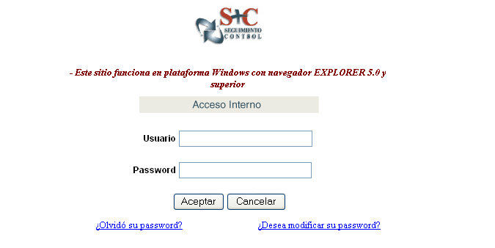
SISTEMA SEGUIMIENTO Y CONTROL
FONIS - Fondo Nacional de Investigación y Desarrollo en Salud

Slide 5
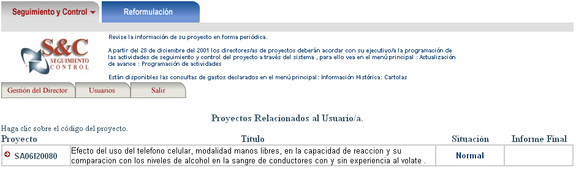
FONIS - Fondo Nacional de Investigación y Desarrollo en Salud

Slide 6
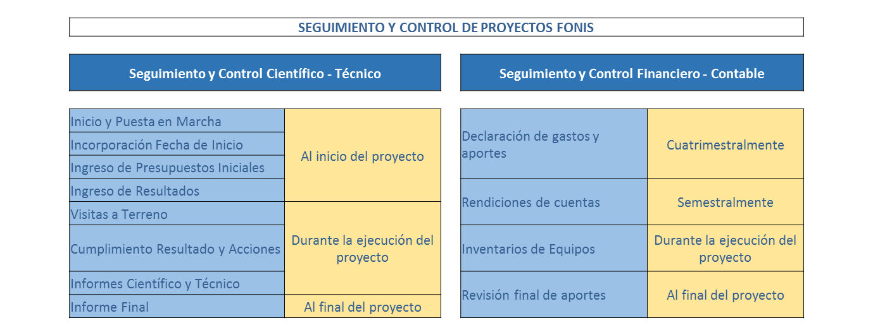

Slide 7
Seguimiento y Control Científico-técnico
Inicio y Puesta en Marcha | Al inicio del proyecto
Incorporación Fecha de Inicio
Ingreso de Presupuestos Iniciales
Ingreso de Resultados

Slide 8
Ingreso de resultados
Los proyectos con fecha de inicio, pueden ingresar resultados y fechas de logro.
Dan cuenta del avance y cumplimiento de los objetivos del proyecto.
Sirve de antecedente para analizar, junto al Comité Asesor, los avances durante el transcurso de la investigación.

Slide 9

Transferencia
Guías clínicas
Protocolos
Producción científica
Eventos: Congresos, Seminarios, Talleres.
Publicación: Libros, manuales técnicos.
Formación de capacidades
Recomendaciones
Cooperación internacional.
Capacidades profesionales desarrolladas.
Formación de investigadores.
Resultados de los proyectos

Slide 10


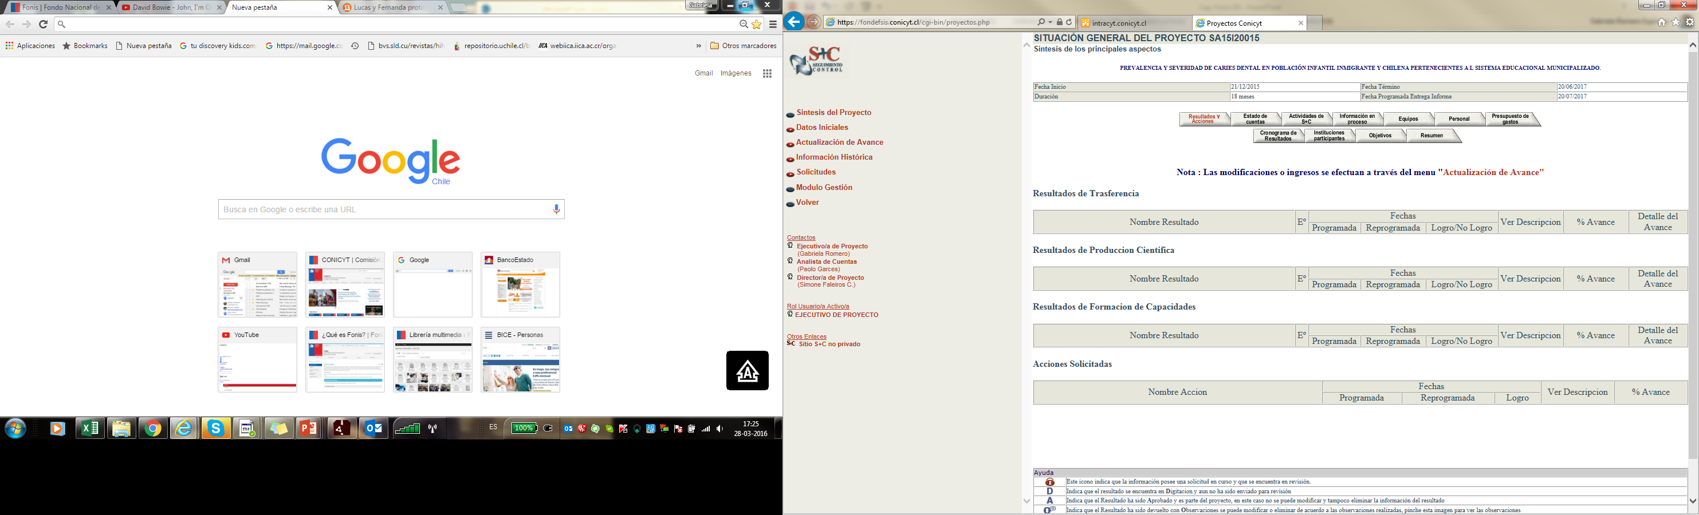
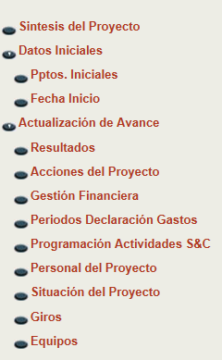
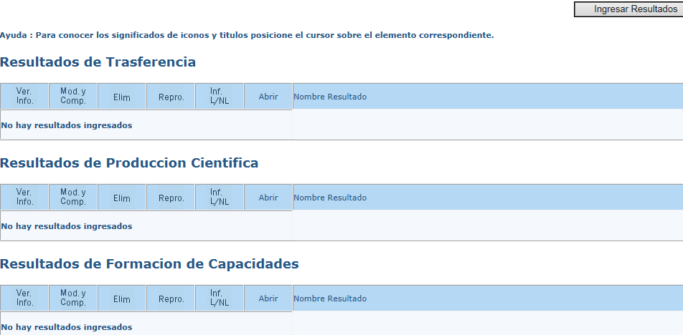
1
2

Slide 11
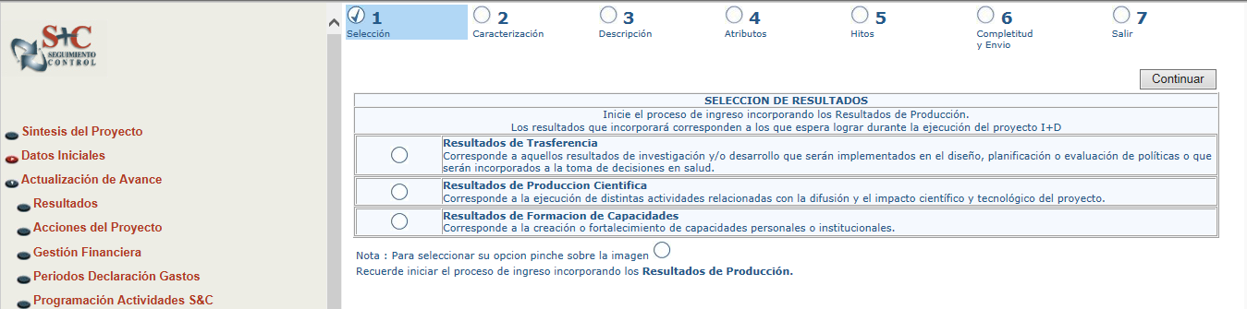
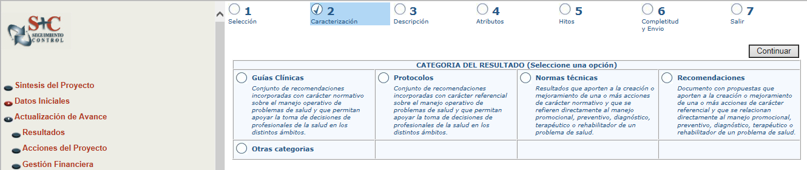
Ingreso de resultados
5
4
Elegir tipo de resultado
7
6
Elegir categoría del resultado y nivel de desarrollo

Slide 12

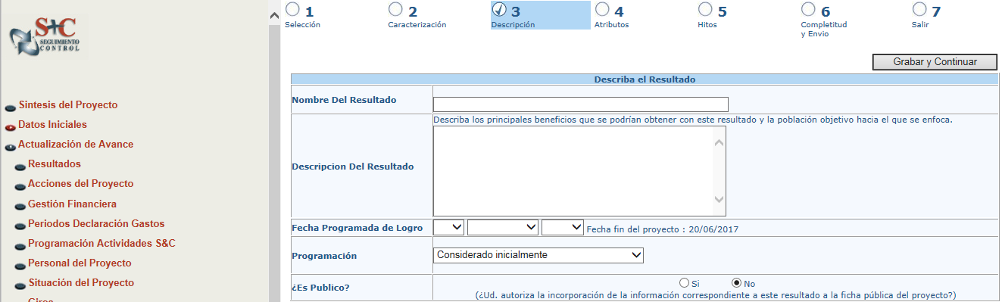
9
8
Descripción de resultados y productos esperados de la propuesta adjudicada.

Slide 13
Seguimiento y Control Científico-técnico
Actividades de S&C | Durante la ejecución del proyecto
Cumplimiento de resultados y acciones
Informes Técnicos de avance

Slide 14
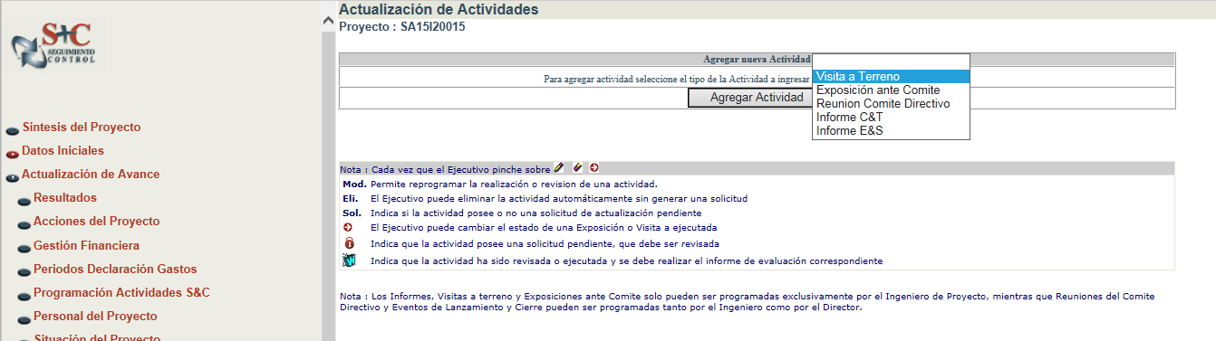
Actividades de S&C
2
Agregar actividades programadas durante la ejecución del proyecto.
1

Slide 15
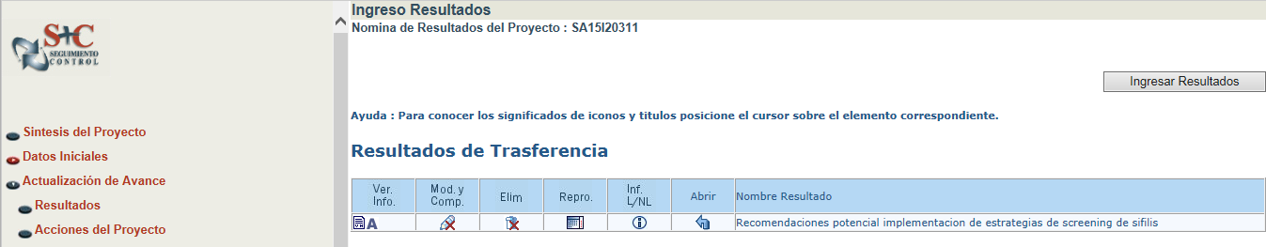
Cumplimiento de resultados y acciones
1
2
Recomendaciones:
Enviar a ejecutivo vía mail documentos que validen el logro del resultado.
Evitar atrasos para informar el L/NL de los resultados. Si es necesario reprograme la fecha de logro, justificando tal acción vía mail a su ejecutivo.

Slide 16
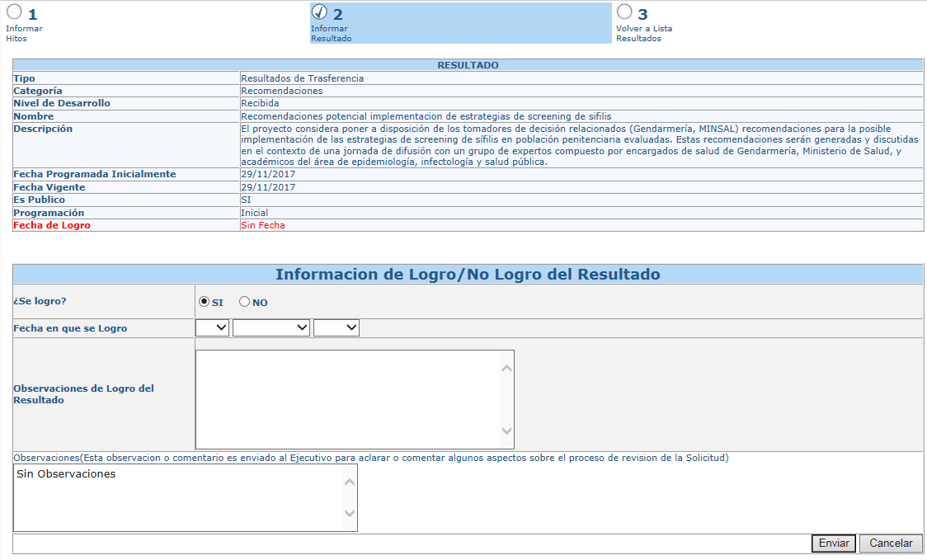
Cumplimiento de resultados y acciones
3
Completar información solicitada
4

Slide 17
SOLICITUDES SISTEMA S+C
EJECUCIÓN DEL PROYECTO
Equipo
Personas
Reitemización

Slide 18
REITEMIZACIÓN
Se debe solicitar a través de la Plataforma de Seguimiento y Control.
Las re-itemizaciones del presupuesto podrán solicitarse durante toda la ejecución del proyecto. Se debe señalar explícitamente las razones del cambio solicitado.
En los casos en que la re-itemización solicitada comprometa un porcentaje significativo del presupuesto, se requerirá la opinión del Comité Asesor de FONIS.
Especial cuidado con los ítem que cuenten con restricción de porcentaje (Bases concursales)

Slide 19
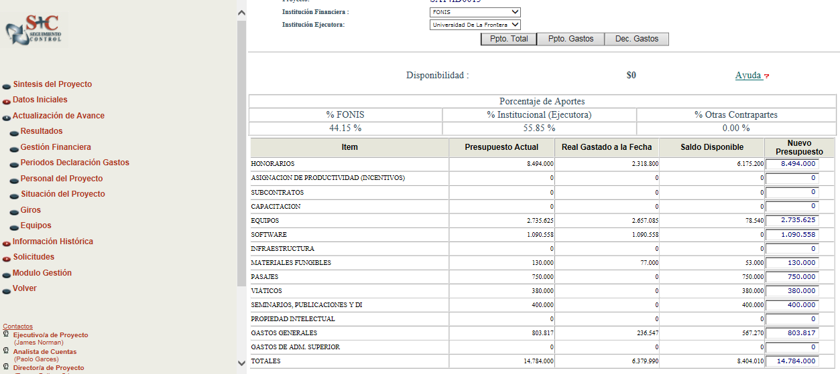
REITEMIZACIÓN
FONIS - Fondo Nacional de Investigación y Desarrollo en Salud

Slide 20
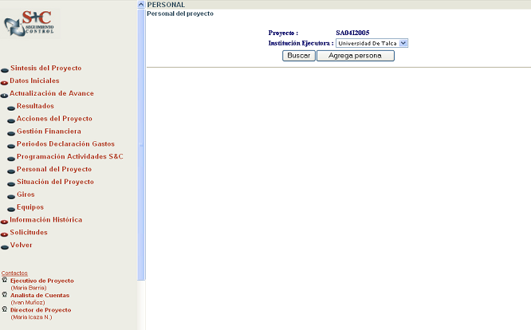
PERSONAL
FONIS - Fondo Nacional de Investigación y Desarrollo en Salud

Slide 21
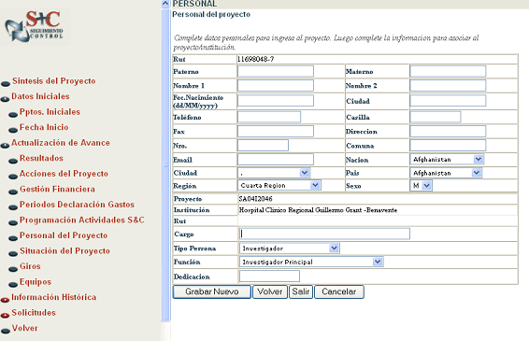
PERSONAL
FONIS - Fondo Nacional de Investigación y Desarrollo en Salud

Slide 22
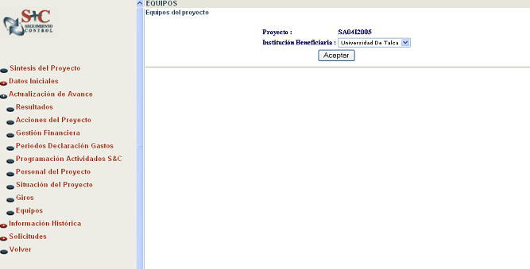
  EQUIPOS
FONIS - Fondo Nacional de Investigación y Desarrollo en Salud

Slide 23
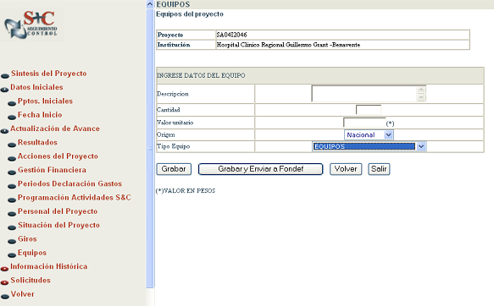
EQUIPOS
FONIS - Fondo Nacional de Investigación y Desarrollo en Salud

Slide 24
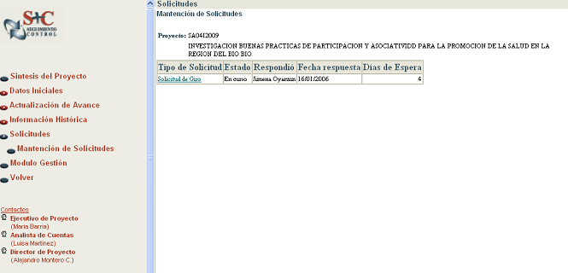
MANTENCIÓN SOLICITUD
FONIS - Fondo Nacional de Investigación y Desarrollo en Salud

Slide 25
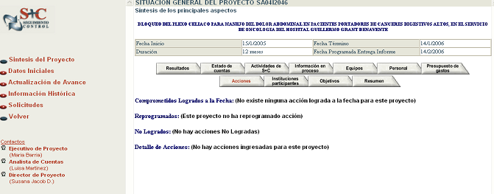
CONTACTOS
E-mail
FONIS - Fondo Nacional de Investigación y Desarrollo en Salud

Slide 26
EJECUCIÓN DEL PROYECTO
Término
Difusión
Informes
Prórroga
Finiquito

Slide 27
INFORMES
El Director del Proyecto entregará a FONIS informes de Avance Técnicos anuales de las actividades realizadas en el ámbito científico y tecnológico.
Informe FINAL: El Director del proyecto deberá entregar dentro de los 30 días corridos siguientes a la fecha de término del Proyecto, un Informe Final en el formato establecido por FONIS.
Todos los informes finales serán evaluados por el Comité Asesor de FONIS en dos ámbitos: La calidad del documento entregado y el cumplimiento de los objetivos del estudio, como resultado del trabajo realizado.
FONIS - Fondo Nacional de Investigación y Desarrollo en Salud

Slide 28
DIFUSIÓN
Toda producción científica que resulte de un proyecto FONIS, tales como publicaciones, artículos, folletos, y en todo evento público de difusión o en toda difusión a través de medios de comunicación deberá hacer los reconocimientos a CONICYT y al Programa por el financiamiento otorgado.-

Slide 29
PRÓRROGA
Solicitudes de prórroga, se realizan vía e_mail al ejecutivo de proyecto respectivo, dos meses antes del término del proyecto mediante formulario elaborado para ello, firmada por el Director del Proyecto (no implica mayor aporte monetario)
Requisitos:
  Informes de Avance
  Ejecución Presupuestaria

Slide 30
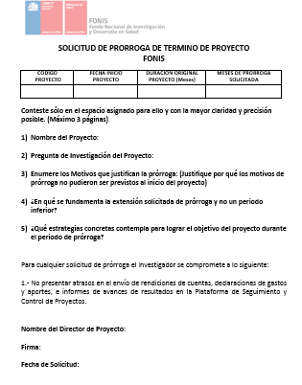
FORMULARIO SOLICITUD DE PRÓRROGA

Slide 31
SOLICITUD DE PRÓRROGA
2. Ejecutivo de Proyecto revisa solicitud
3. Análisis de Prórroga Comité Asesor de FONIS
4. Análisis de Prórroga Comité Seguimiento y Control FONDEF
5. Fiscalía de CONICYT emite resolución
1. Director Solicita Prórroga

Slide 32
TÉRMINO PROYECTO
Un proyecto se entiende terminado cuando:
El Informe Final ha sido evaluado por el Comité Asesor de FONIS.
Se ha finalizado satisfactoriamente la rendición de cuentas, con el último informe del sub-departamento de control de rendición que confirma la aprobación de los gastos realizados.
FONIS - Fondo Nacional de Investigación y Desarrollo en Salud

Slide 33
FINIQUITO
Una vez cerrado el proyecto, con la aprobación del Informe Final y el Informe Final del sub-departamento de control de rendición aprobando la totalidad de los gastos del proyecto, se genera un Convenio de Finiquito, que es enviado a firma del Representante Legal de la Institución Beneficiaria.
Finalizado este proceso, el Proyecto esta FINIQUITADO
FONIS - Fondo Nacional de Investigación y Desarrollo en Salud

Slide 34
BUENAS PRACTICAS DE INVESTIGACIÓN
CALIDAD
Cumplir los convenios, acuerdo.
Proponer acciones correctivas
Adherir al Protocolo
Liderar el equipo
PROTECCIÓN
Garantizar la confidencialidad
Garantizar la seguridad de los participantes
Cumplir con las Leyes y regulaciones vigentes
FONIS - Fondo Nacional de Investigación y Desarrollo en Salud

Slide 35
CAMBIOS METODOLÓGICOS
Solicitar autorización al Comité Asesor FONIS, según corresponda, para implementar cambios metodológicos asociados a la ejecución del proyecto, tales como: modificación de objetivos, metodología, cálculo de tamaño de muestra, incorporación y/o retiro de centros de reclutamiento de sujetos de estudio, reprogramar el cronograma del proyecto, entre otros.
FONIS - Fondo Nacional de Investigación y Desarrollo en Salud

Slide 36
Ley 20.120
Artículo 11.- …existe consentimiento informado cuando la persona que debe prestarlo conoce los aspectos esenciales de la investigación, en especial su finalidad, beneficios, riesgos y los procedimientos o tratamientos alternativos. Para ello deberá habérsele proporcionado información adecuada, suficiente y comprensible sobre ella.
FONIS - Fondo Nacional de Investigación y Desarrollo en Salud

Slide 37
Ley 19.628 Sobre protección de datos de carácter personal.
Artículo 3°.- En toda recolección de datos personales .. a través de encuestas, estudios de mercado o sondeos de opinión pública u otros instrumentos semejantes, …, se deberá informar a las personas del carácter obligatorio o facultativo de las respuestas y el propósito para el cual se está solicitando la información. La comunicación de sus resultados debe omitir las señas que puedan permitir la identificación de las personas consultadas
Énfasis en la confidencialidad, especialmente en el estudio de conductas estigmatizadas: delincuencia, homosexualidad, drogas, enfermedades mentales
Uso del engaño
Declaración de Helsinki
Siempre debe respetarse el derecho de los participantes a proteger su dignidad. Deben tomarse toda clase de precauciones para resguardar la intimidad de los individuos. La confidencialidad de la información del paciente.
FONIS - Fondo Nacional de Investigación y Desarrollo en Salud

